Slide 1
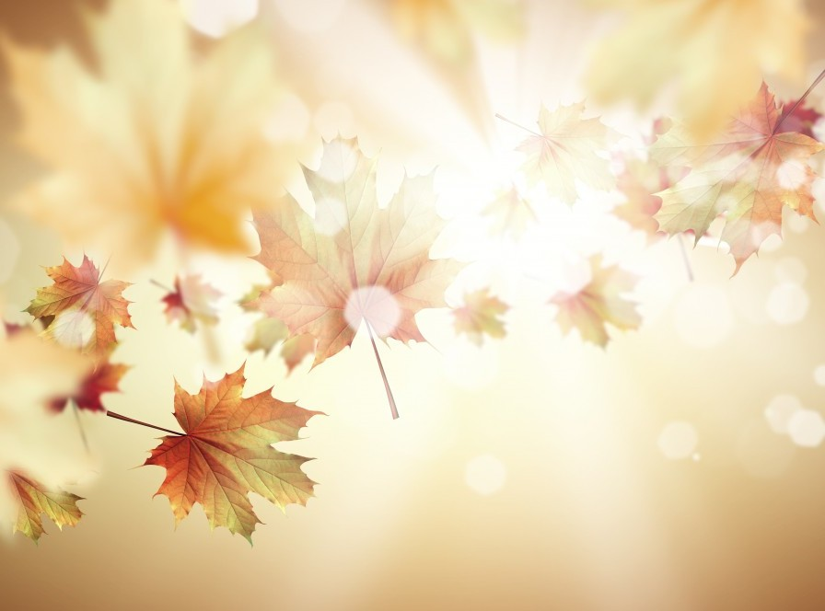
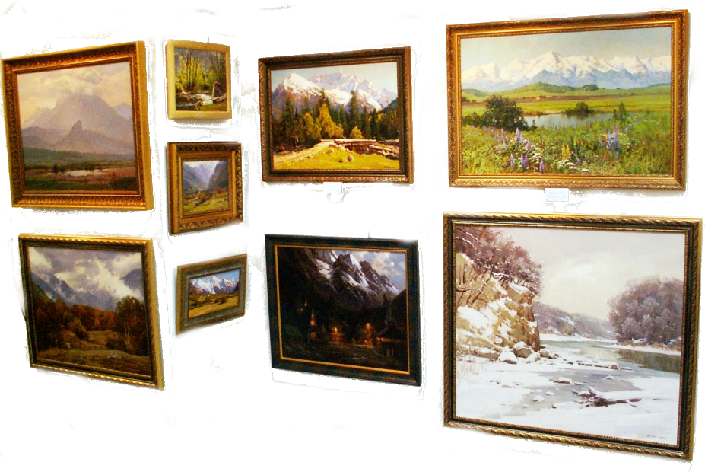
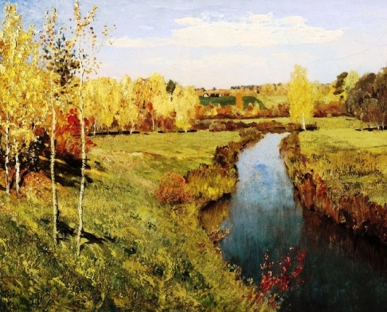

Презентация
к конспекту совместной деятельности воспитателя с детьми:
«Осень в творчестве русских художников »
в подготовительно группе детей с ЗПР
Воспитатель: Кириллова Тамара Николаевна
МБДОУ «Детский сад комбинированного вида №3»
г. Данков.

Slide 2
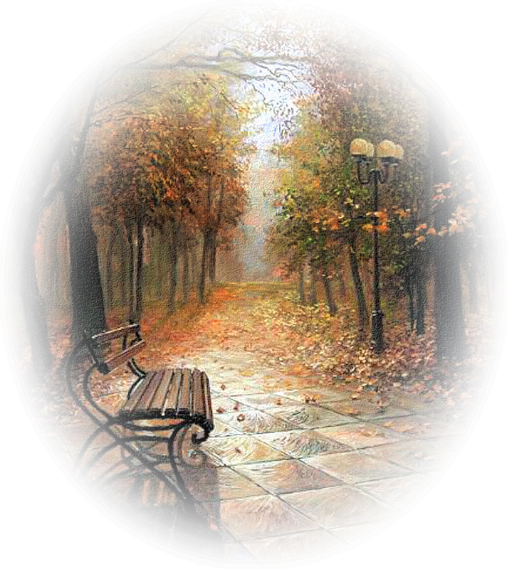
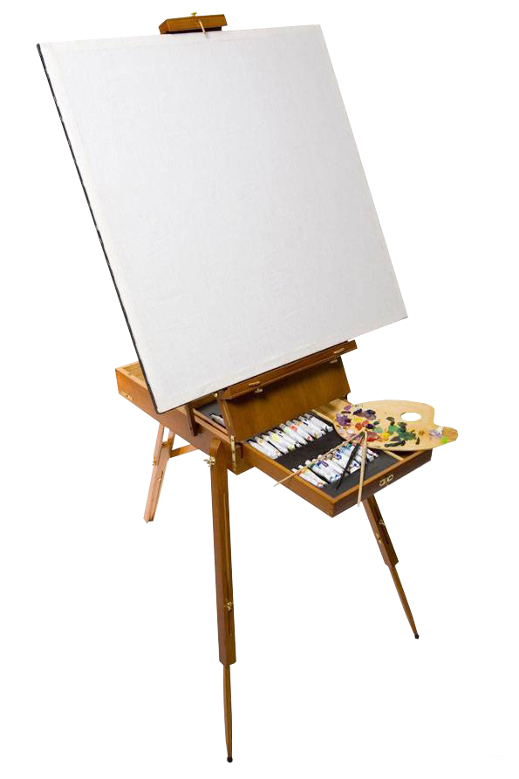

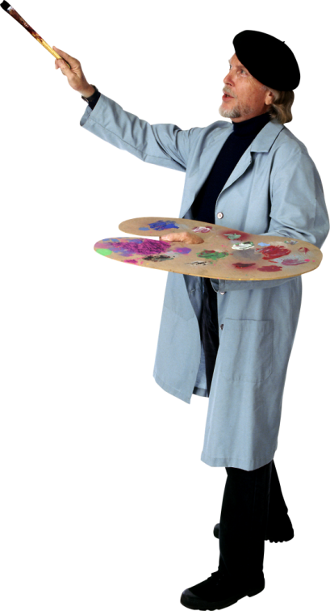
Цель:
1. Расширять знания детей об изобразительном искусстве, развивать художественное восприятие произведений искусства.
2. Познакомить детей с репродукциями картин И.Левитана «Золотая осень», И. Грабаря «Рябинка», А. Саврасова «Поздняя осень».
3.Продолжать использовать в процессе ознакомления с природой осенью произведения живописи.
4. Развивать эстетические чувства детей.

Slide 3

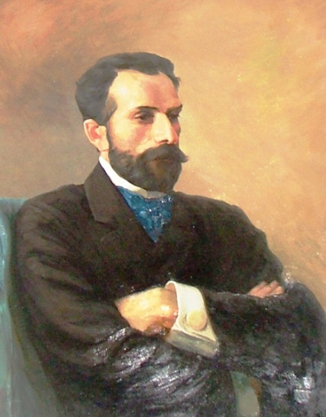
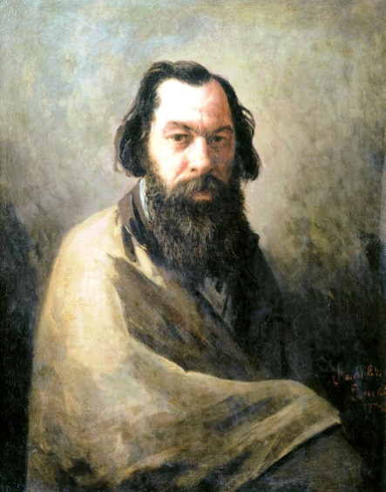
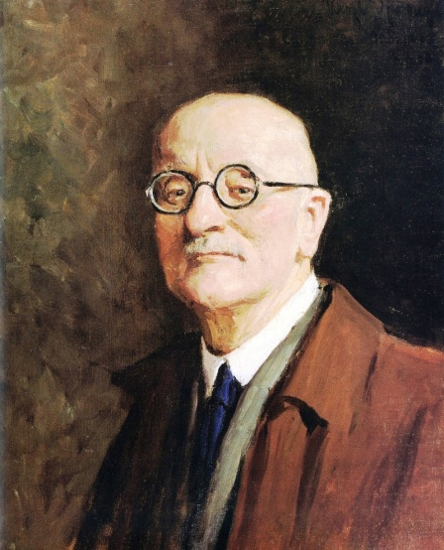
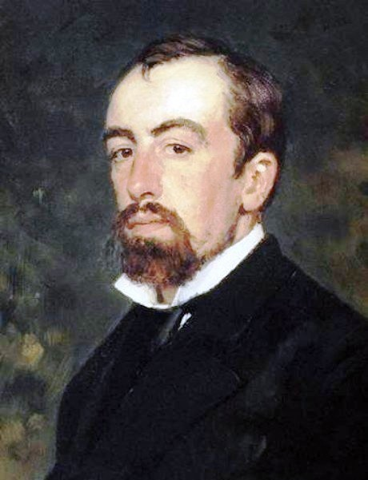
Вступительное слово воспитателя
Красота природы, смена времён года, а каждое из них – осень, зима, весна и лето – неповторимое, особенное, всегда были источником вдохновения художников. Есть живописцы, которые всё своё творчество посвятили изображению природы, их называют пейзажистами. Это И. Левитан, А, Саврасов, Ю. Грабарь, В. Поленов и другие.
Исаак Ильич
Левитан
Алексей Кондратьевич
Саврасов
Игорь Эммануилович
Грабарь
Василий Дмитриевич
Поленов
Сегодня мы поговорим о так называемых осенних картинах художников И. Левитана, Ю. Грабаря, А. Саврасова. Каждый из этих художников по-своему представляет и чувствует осень, передаёт её характер и своё отношение к ней. Мы увидим на картинах пору самой яркой раскраски листьев – золотую осень, и глубокую осень – пору серых, тусклых, холодных красок.

Slide 4

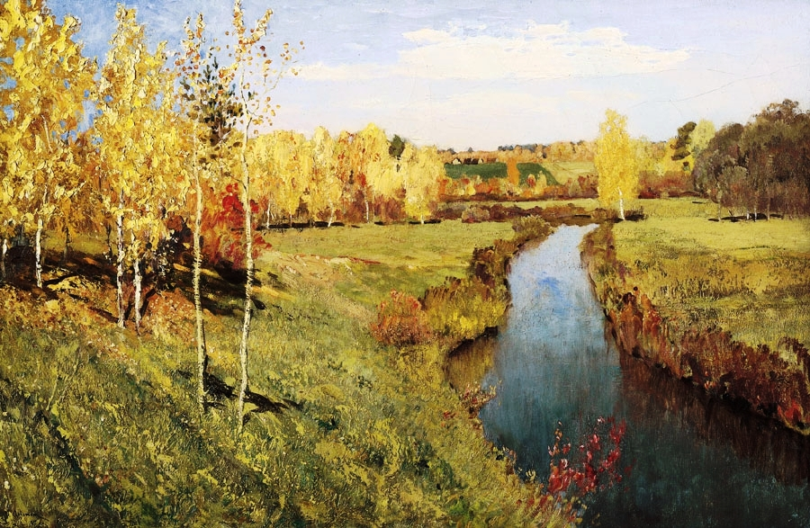
Рассматривание картины И. Левитана «Золотая осень»

Slide 5
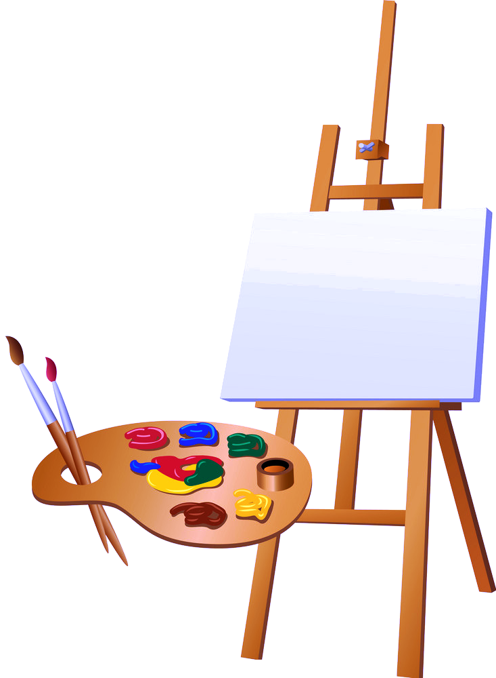

Рассматривание картины И. Левитана «Золотая осень»
Перед вами картина И.Левитана «Золотая осень». Рассмотрите её.
- Какое время года изобразил художник?
Осень.
- Почему вы так считаете?
Листья на деревьях – золотого цвета, это первый признак осени.
- Какая картина по настроению: грустная или весёлая?
Картина грустная.
Действительно, стоит золотая осень. Мы видим осенний лес в солнечный день. Опадают с берёз жёлтые листья. На земле - ковёр из опавших листьев. Вода в реке уже потемнела. Где-то далеко зеленеют озимые. Осенняя тишина навевает грусть. Грустно от того, что скоро опадут золотые листья, вода в реке станет тёмной до черноты, небо – серое, будут идти частые холодные дожди, станет зябко, и наступит
зима.

Slide 6
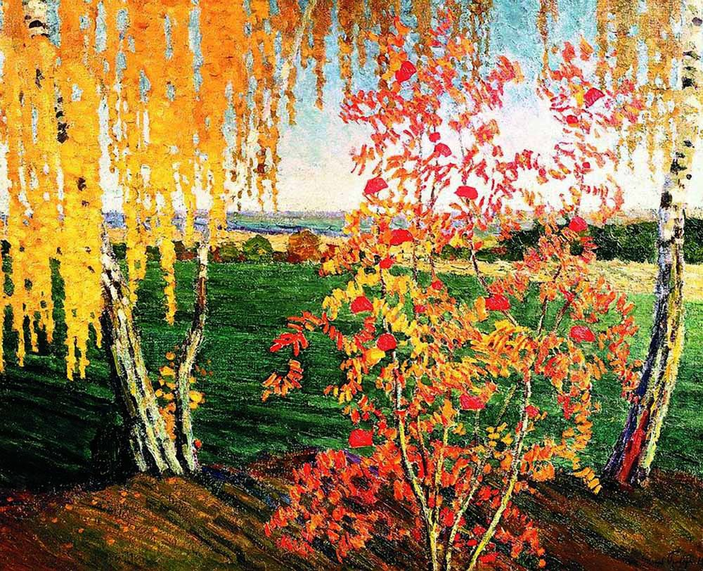
Рассматривание картины И. Грабаря «Рябинка».

Slide 7

Рассматривание картины И. Грабаря «Рябинка».
Эта картина называется «Рябинка», написал её художник И. Грабарь. Познакомьтесь с этой картиной, рассмотрите её внимательно, обратите внимание на деревце, расположенное на переднем плане картины и занимающее на картине всю правую половину полотна.
- Как вы считаете, почему художник назвал свою картину «Рябинка»?
На переднем плане изображена рябинка.
- Почему «Рябинка», а не «Рябина»?
Дерево молодое, ствол совсем тонкий, поэтому и названа картина «Рябинка».
- Что скажете о берёзке, растущей около зеленого луга?
Она красива в осеннем наряде, листья её - ярко-жёлтого цвета, она уже начала их терять, вся земля под деревом устлана опавшими листьями.
- Какого цвета поле вдали за зеленым лугом?
Желтого.
- А каким вы увидели небо?
Нежно-голубым.

Slide 8
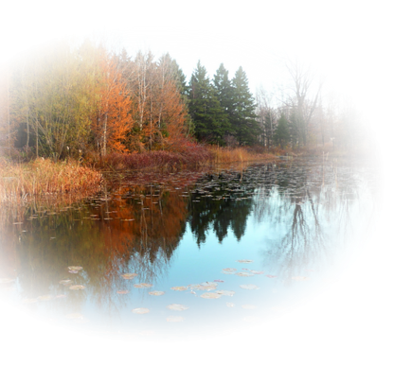
Рассматривание картины И. Грабаря «Рябинка».
Согласитесь, когда смотришь на эту картину, сразу вспоминаешь прекрасные стихотворения об осени, которая нарядила природу в такой сказочный наряд. Например, стихотворение А. Пушкина «Унылая пора! Очей очарованье!».
Унылая пора! Очей очарованье!
Приятна мне твоя прощальная краса –
Люблю я пышное природы увяданье,
В багрец и в золото одетые леса,
В их сенях ветра шум и свежее дыханье.
И мглой волнистою покрыты небеса,
И редкий солнца луч, и первые морозы,
И отдалённые седой зимы угрозы.

Slide 9
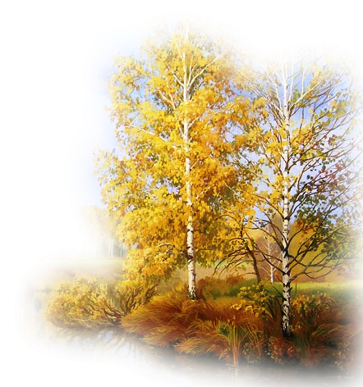

Физкультминутка «Осень»
По утрам морозы.
(Дети медленно встают на носочки и поднимают руки вверх,)
В рощах желтый листопад.
(Плавные движения над головой влево - вправо)
Листья около березы
(Медленно приседают,)
Золотым ковром лежат.
(Делают плавные движения руками перед
собой влево - вправо)
В лужах лед прозрачно-синий.
(Встают, плавно разводят руки в стороны)
На листочках белый иней.
(Поднимаются на носочки, руки вверх)

Slide 10
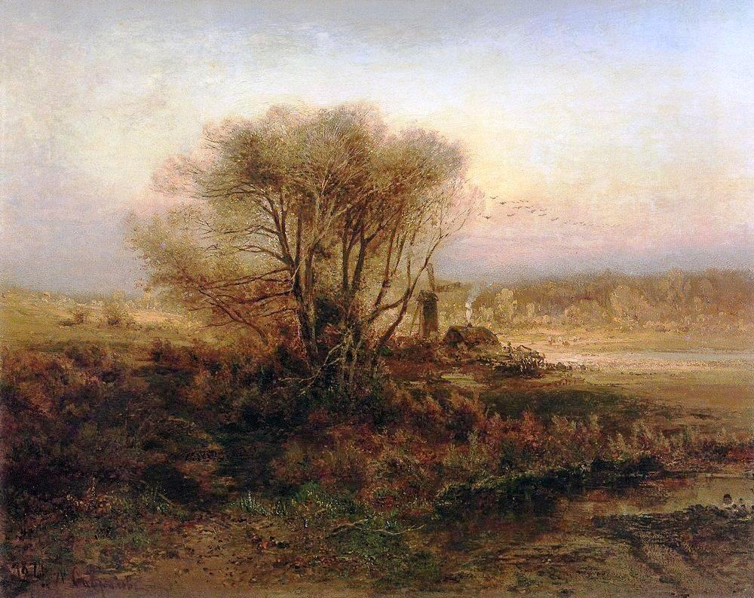
Рассматривание картины А. Саврасова «Поздняя осень»

Slide 11
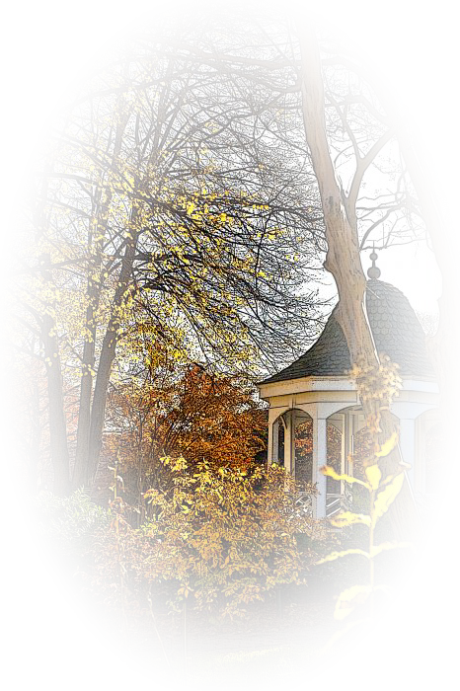
Рассматривание картины А. Саврасова «Поздняя осень»
Прежде чем представить вам следующую картину с осенним пейзажем художника А. Саврасова, хочу предложить вам стихи об осени поэта И.С. Никитина «Сад тих, деревья почернели...». Будьте внимательны, потому что вы должны определить, о каком периоде осени идёт речь в стихотворении.
Сад тих, деревья почернели…
Стыдясь невольной наготы,
В тумане прячутся кусты.
Грачей пустые колыбели
Качает ветер, и мертва
К земле припавшая трава.
- И так, о каком периоде осени идёт речь в стихотворении И.С. Никитина?
О поздней осени.
- Какие слова из стихотворения указывают на то, что стоит поздняя осень?
Деревья почернели, трава – мёртвая и припавшая.
- Какую осень представили вы, слушая стихотворение И.С. Никитина?
Пасмурно, идёт дождь, холодный ветер качает деревья, на которых уже нет ни одного листочка.

Slide 12
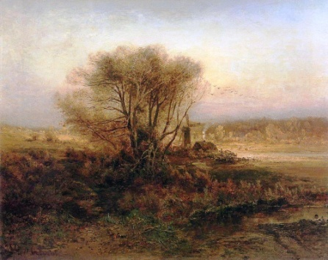
Рассматривание картины А. Саврасова «Поздняя осень»
Вы хорошо представляете позднюю осень, правильно описываете её признаки. А теперь я представляю вам картину художника А. Саврасова «Поздняя осень». Рассмотрите её.
- Расскажите о своём первом впечатлении от картины.
Увидели позднюю осень, холодную, сырую погоду.
- Какие краски использует художник, чтобы написать картину поздней осени?
Серые, тусклые, холодные.
- Что вы скажете о деревьях на картине А. Саврасова?
На переднем плане – деревья без листьев.
- Какой вы увидели траву на картине «Поздняя осень»?
Она уже давно не растёт, поэтому не зелёная, а пожухла.
- Какая же поздняя осень на картине художника А. Саврасова?
Осень грустная и печальная.
- Ваше отношение к картине?
Картина напомнила, что у нас стоит поздняя осень, когда на деревьях уже нет листьев, от дождя потемнели кусты, земля мокрая, трава совсем другого цвета, чем летом.

Slide 13
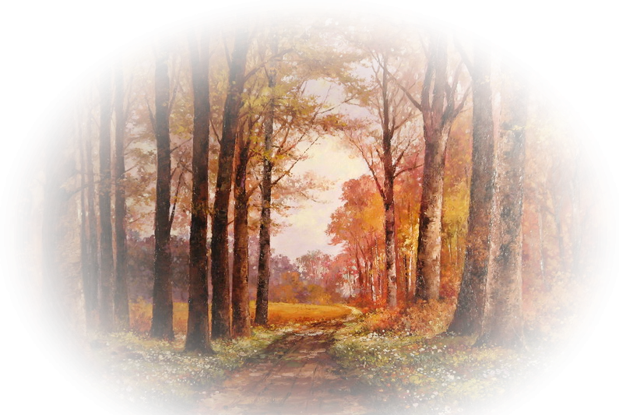
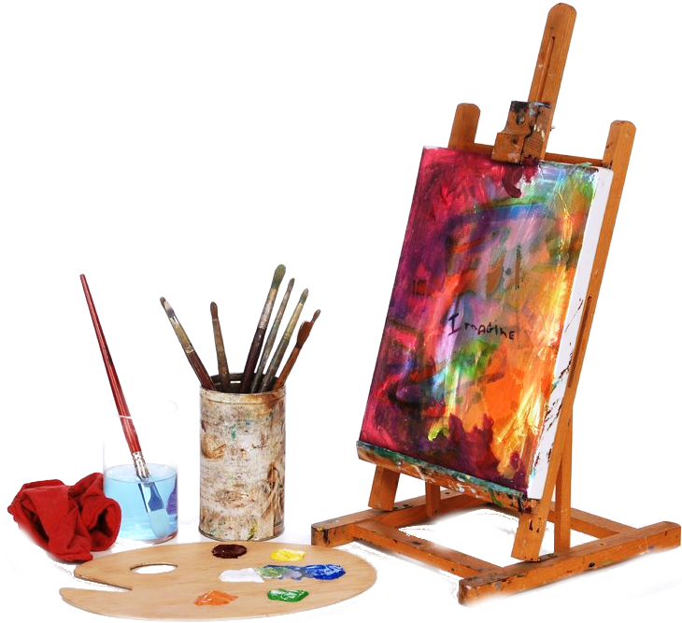
Итог.
Все эти три полотна известных мастеров живописи написаны удивительно ярко, правдиво и очень трогательно. Они и у нас вызывают чувства, которые были и у их создателей: восхищение щедрой красотой осени, любовь и глубокую привязанность к родным местам, таким для нас привычным, знакомым и близким.

